Slide 1
7.5 平方根
WWW.PPT818.COM

Slide 2
思考：
1.我们现已学过哪些运算？
2.加法与减法这两种运算之间有什么关系？乘法与除法之间有什么关系？
3.乘方有没有逆运算？
（加、减、乘、除、乘方五种）
（互为逆运算）

Slide 3
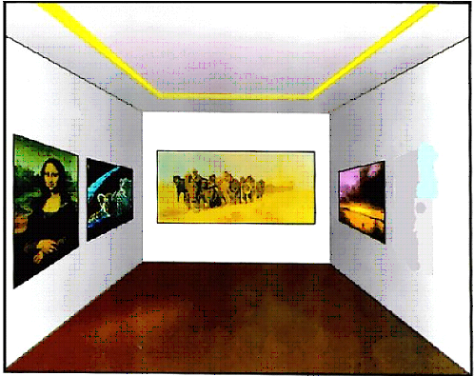
如图是一个地面面积为36平方米的正方形展厅,问:它的地面边长应是多少?

Slide 4
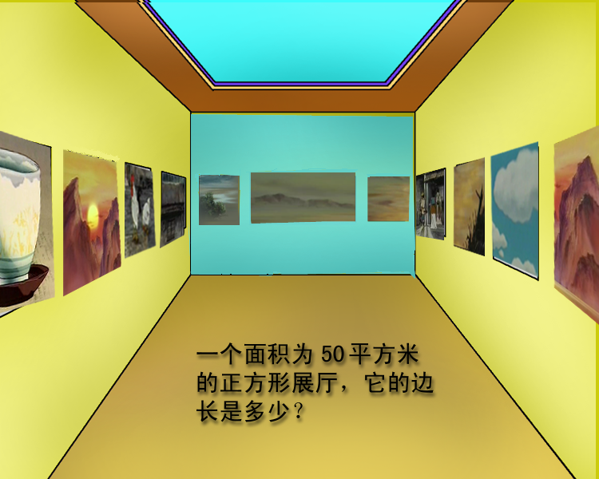

Slide 5
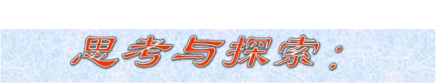
1.一个数的平方是9，这个数是什么数？
2.一个数的平方是 ，这个数是多少？
3.填空：
①（ ）² = 16 ②（ ）² =
③ ( ) ² = 0 ④（ ）² = 0.49

Slide 6



概念引入
∵ （±1.2）²=1.44 ∴ ±1.2叫做1.44的平方根
∵ （±2）²=4 ∴ ±2叫做4的平方根
∵ x² = a ∴ x叫做a的平方根
一般地,如果一个数的平方等于a,那么这个数
叫做a的平方根,也叫做a的二次方根。
☞
请分别说出49， ，0的平方根
解：∵（±7）²=49 ∴ ±7叫做49的平方根
∵（± ）²= ∴ ± 叫做 的平方根
∵ 0² = 0 ∴ 0叫做0的平方根

Slide 7
悟
知识源于
∵ （±1.2）²=1.44 ∴ 1.44的平方根是（ ）
∵ （±2）²=4 ∴ 4的平方根是（ ）
±1.2
±2
∵ （ ）² = 0 ， ∴ 0的平方根是（ ）
0
0
∵ （ ）²等于 -4 ， ∴ -4 （ ）平方根
不存在
没有

Slide 8
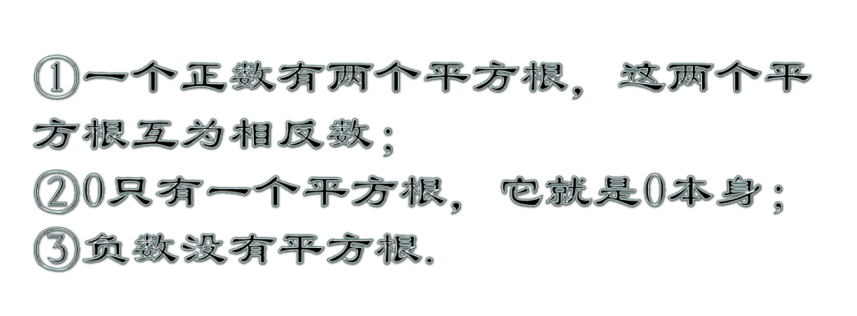
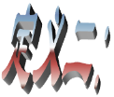
平方根的性质：
开平方的定义:求一个数的平方根的运算，叫做开平方.

Slide 9
跟我学
让我们一起来表示一个数的平方根
正的平方根用 来表示，（读做“根号a”）
对于
正数a
负的平方根用 “ ”表示（读做“负根号a” ），
即：正数a的平方根表示为± （读做“正、负根号a” ）
其中a叫做被开方数。
如：49的平方根表示为 ，
即 = ± 7

Slide 10
练一练
（1）下列各数是否有平方根，请说明理由
① （-3）² ② 0 ² ③ -0.01 ²
（2） 下列说法对不对？为什么？
①4有一个平方根 ②只有正数有平方根
③任何数都有平方根
④若 a＞0，a有两个平方根，它们互为相反数
解：（1）（-3）² 和0 ²有平方根，因为（-3）² 和0 ²是非负数。
- 0.01 ²没有平方根，因为-0.01 ²是负数。
（2）只有④对，因为一个正数有正、负两个平方根，它们互为相反数；
零的平方根是零；
负数没有平方根。

Slide 11
例1 求下列各数的平方根：
求一个数的平方根的运算叫做
开平方。开平方是平方的逆运算。
(1) 9 (2) (3) 0.36 (4)
（1）
解：
∵（±3）²=9
(2) ∵（±½）²=1/4
(3) ∵（±0.6）²=0.36
(4) ∵（±4/3）²=16/9

Slide 12
例2 判断正误，并把错的改正：
（1）100的平方根是10；
（2）非负数（正数和零统称非负数）一定有平方根；
（3） 的平方根是 ；
（4） 2 的平方根是 ；
解：
（1）错 100的平方根是 ；
（2）对；
（3）错 因为 ，所以 的平方根是 ；
（4）对。

Slide 13


☞
想一想,做一做
填空:
(1)
∵（ ）²=1
(2)
∵（ ）²=64
(3)
∵ （ )²=0.04
注意:
不能出现
(4)
∵（ )²=36/25
即36/25的平方根是 。

Slide 14
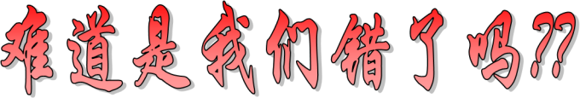
要做的面积是9平方厘米的模具，模具的边长是多少厘米？
实际上就是要求出一个数，使它的平方等于9，即：
9平方厘米
显然，括号里应是±3，但我们却要说边长是3。

Slide 15
☞
想一想,做一做
3. 下列各数有没有平方根?如果有,求出它的算术平方根;
如果没有,请说明理由:
解:
有平方根。
－0.36没有平方根,因为负数没有平方根。

Slide 16
一号展厅：判断比拼
（判断正误，若错误请说明理由。）
错
1、64的平方根是8。 （ ）
对
2、2的平方根可表示成 。（ ）
错
3、(-4)²的算术平方根是-4。（ ）
错
4、 （ ）

Slide 17
二号展厅：快乐填空
1、一个数的平方根是-7，则它的另一个平方根
是 ， 这个数是 。
7
49
0
2、 的平方根是它本身。
-0.4
3、 。
9
4、 = 。
5、 。

Slide 18
我的收获
①了解了平方根和算术平方根的概念；
②掌握了平方根的性质： 一个正数有两个平方
根，它们互为相反数，0的平方根是0，负数没有
平方根；
③学会了平方根和算术平方根的表示方法；
④学会了求一个数的平方根，了解开平方和平方
互为逆运算。

Slide 19
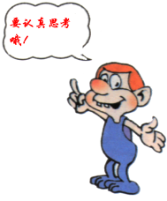
拓展延伸
1、 = .
2、 = .
3、对于正数a， 等于多少?
4、对于任意数a， 一定等于a吗？

